Slide 1
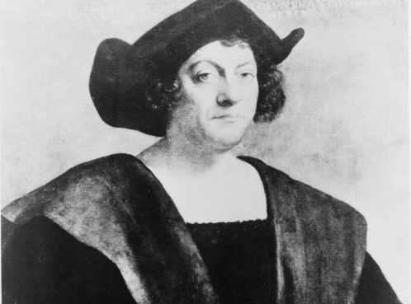
Unidad 2: Edad de contacto
Lección 6:
El primer contacto
Voces de la historia de Texas Día 1
Notes:
Sebastiano, Del Piombo. Christopher Columbus, half-length portrait, facing slightly right. 1900. Photograph. https://www.loc.gov/item/91785883/.

Slide 2


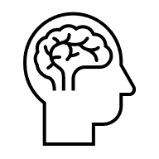

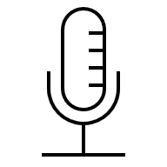
Calentamiento Sigue las instrucciones a continuación para completar tu calentamiento
Hoy leeremos dos extractos diferentes desde el punto de vista español que muestran las interacciones entre los conquistadores y los indios americanos en el Caribe.
Escribe tus expectativas sobre las fuentes primarias en tu calentamiento.
Hable con un compañero.
https://education.texashistory.unt.edu

Slide 3
Comparta con la clase:day 1
Una cosa que espero ver en los extractos es ________
Una cosa que no espero ver en los extractos es ________
https://education.texashistory.unt.edu

Slide 4
Compartir con la clase: 2 días1
Creo que estos extractos nos mostrarán el panorama completo porque ___________
Creo que estos extractos no nos mostrarán el panorama completo porque _________
https://education.texashistory.unt.edu

Slide 5
Preguntas esenciales
Cómo caracteriza cada autor la relación entre los conquistadores y los indios americanos?
Cómo podrían afectar el sesgo y el punto de vista de cada autor a su historia?
https://education.texashistory.unt.edu

Slide 6
En la lección de hoy
Lo haremos leer extractos de fuentes primarias de dos puntos de vista españoles diferentes que demuestran cómo los conquistadores trataron a los indios americanos.
Leeré cada extracto para conocer el contexto, las ideas principales y los en busca de prejuicios. Responderé preguntas de comprensión sobre cada extracto.
https://education.texashistory.unt.edu

Slide 7
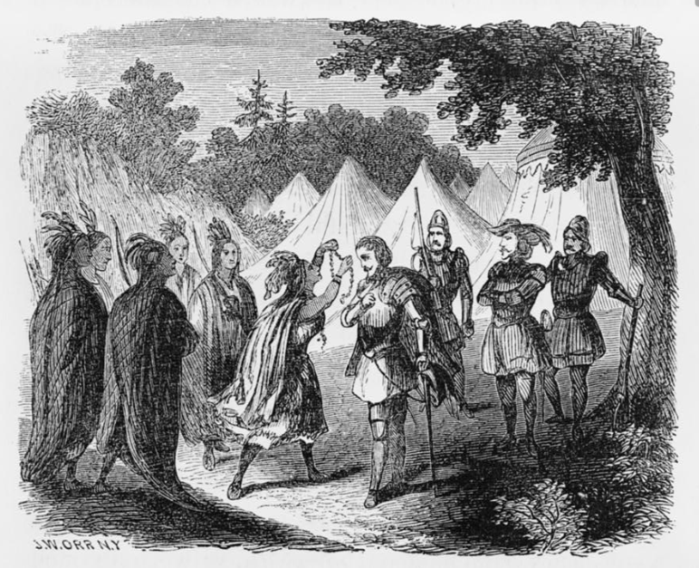
Qué notas sobre esta imagen?1 Qué crees que está pasando aquí? Cuáles son las tres palabras que podrían describir esta imagen?
https://education.texashistory.unt.edu
Notes:
Orr, John William. Indian princess presenting a necklace of pearls to de Soto / J.W. Orr, N.Y. 1858. Photograph. https://www.loc.gov/item/91794402/.

Slide 8
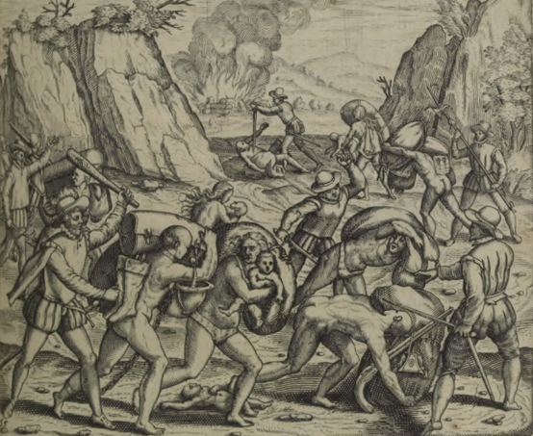
Qué notas sobre esta imagen?2 Qué crees que está pasando aquí? Cuáles son las tres palabras que podrían describir esta imagen?
https://education.texashistory.unt.edu
Notes:
Casas, Bartolomé De Las, Theodor De Bry, Joos Van Winghe, Johannes Saur, Jay I. Kislak Collection, and Lessing J. Rosenwald Collection. Narratio regionum Indicarum per Hispanos quosdam deuastatarum verissima. Francofurti: Sumptibus Theodori de Bry, & Ioannis Saurii typis, anno, 1598. Pdf. https://www.loc.gov/item/01020219/.

Slide 9
Cuáles son las similitudes y diferencias entre las dos imágenes? Crees que ambas representaciones podrían ser ciertas? Explicar.
Una pintura de John William Orr. "Una princesa india que le presenta un collar de perlas a De Soto". Biblioteca del Congreso.
Una imagen del libro de Las Casas que describe el trato español a los indios americanos en el Caribe. Biblioteca del Congreso.
https://education.texashistory.unt.edu
Notes:
Orr, John William. Indian princess presenting a necklace of pearls to de Soto / J.W. Orr, N.Y. 1858. Photograph. https://www.loc.gov/item/91794402/.
Casas, Bartolomé De Las, Theodor De Bry, Joos Van Winghe, Johannes Saur, Jay I. Kislak Collection, and Lessing J. Rosenwald Collection. Narratio regionum Indicarum per Hispanos quosdam deuastatarum verissima. Francofurti: Sumptibus Theodori de Bry, & Ioannis Saurii typis, anno, 1598. Pdf. https://www.loc.gov/item/01020219/.

Slide 10

Fragmento 1
El context – Cristóbal Colón escribió en su diario sobre cómo sus hombres intercambiaban artículos que consideraban inútiles con los indios americanos para obtener recursos más valiosos como el oro. Lea el extracto a continuación para ver cómo Columbus afirma que se sintió acerca de este intercambio y cómo dice que manejó este problema.
https://education.texashistory.unt.edu

Slide 11
En palabras de Cristóbal Colón
Nunca se rechaza ninguna solicitud de nada de [los indios americanos], sino que invitan a la aceptación de lo que poseen y manifiestan tal generosidad que entregarían sus propios corazones… Prohibí a mis hombres que compraran sus bienes con cosas sin valor como trozos de platos y vidrios rotos, o correas de cuero, aunque cuando tomaron posesión de uno de estos, lo estimaron como la joya más grande del mundo… La totalidad de la propiedad de un indio podría comprarse por unas pocas [monedas] ... Pensé que tal tráfico era injusto y, por lo tanto, lo prohibí… Les presenté una variedad de cosas, para asegurar su afecto, y para que se hagan cristianos, y entren al servicio de sus Altezas y de la nación castellana, y también nos ayuden a procurar las cosas que poseen, y que necesitamos.
Extracto de una carta de Colón a Luis de Santángel, tesorero de los reyes de España. Narración personal del primer viaje de Colón a América. Biblioteca del Congreso.
https://education.texashistory.unt.edu
Notes:
Columbus, Christopher, Bartolomé De Las Casas, Samuel Kettell, John Boyd Thacher Collection, and Jay I. Kislak Collection. Personal narrative of the first voyage of Columbus to America: from a manuscript recently discovered in Spain. Boston: Published by T.B. Wait and Son, and sold by Wait, Greene and Co., Boston, and C. Arvill, New-York, and Carey and Lea, Philadelphia, 1827. Pdf. https://www.loc.gov/item/02008207/.

Slide 12
Fragmento 2
El contextov – El siguiente extracto fue escrito por un líder religioso católico llamado Bartolomé de las Casas. Las Casas acompañó a Colón y sus hombres en su tercer viaje al Caribe en 1498. Vivió allí durante varios años. Escribió sobre el trato que presenció de los indios americanos por parte de los exploradores españoles.
https://education.texashistory.unt.edu

Slide 13
En palabras de Bartolomé de las Casas
“Durante los doce años de los que estamos hablando, y durante el curso de lo que ellos llaman "conquista"’ (que en realidad no es otra cosa que una serie de violentas incursiones en el territorio por parte de estos crueles tiranos: incursiones condenadas no solo a los ojos de Dios sino también por la ley…), los europeos, a lo largo de estas cuatrocientas cincuenta leguas, han masacrado, quemado vivo o hecho morir de otra manera a cuatro millones de almas, jóvenes y viejos por igual, hombres, mujeres y niños. . . De hecho, inventaron tantos métodos nuevos de asesinato que sería completamente imposible ponerlos todos por escrito y, por mucho que uno intentara relatarlos, probablemente nunca podría enumerar una milésima parte de lo que realmente sucedió.”
Extracto del libro de Las Casas, "Un breve relato de la destrucción de las Indias" traducido al inglés. De la Biblioteca del Congreso.
https://education.texashistory.unt.edu
Notes:
Casas, Bartolomé De Las. Breve relacion de la destruccion de las Indias Occidentales. Filadelfia, México, en la oficina de Don Mariano Ontiveros, 1822. Pdf. https://www.loc.gov/item/19019570/. Translated here into English from the original Spanish.

Slide 14
Boleto de salida Sigue las instrucciones a continuación para completar tu calentamiento
Mira hacia atrás a las expectativas que escribiste en tu calentamiento.
Termina la raíz de la oración explicando si tus expectativas eran correctas o incorrectas.
Comparte con un compañero.
https://education.texashistory.unt.edu

Slide 15
Comparta con la clase:2y 1
Mis expectativas eran correctas porque____
Mis expectativas eran incorrectas porque________
https://education.texashistory.unt.edu

